Slide 1
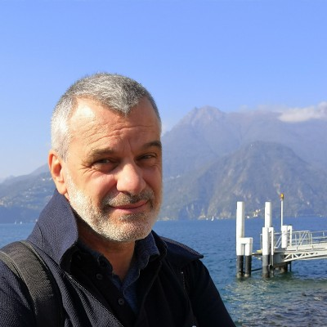
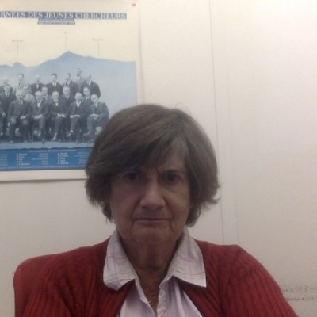
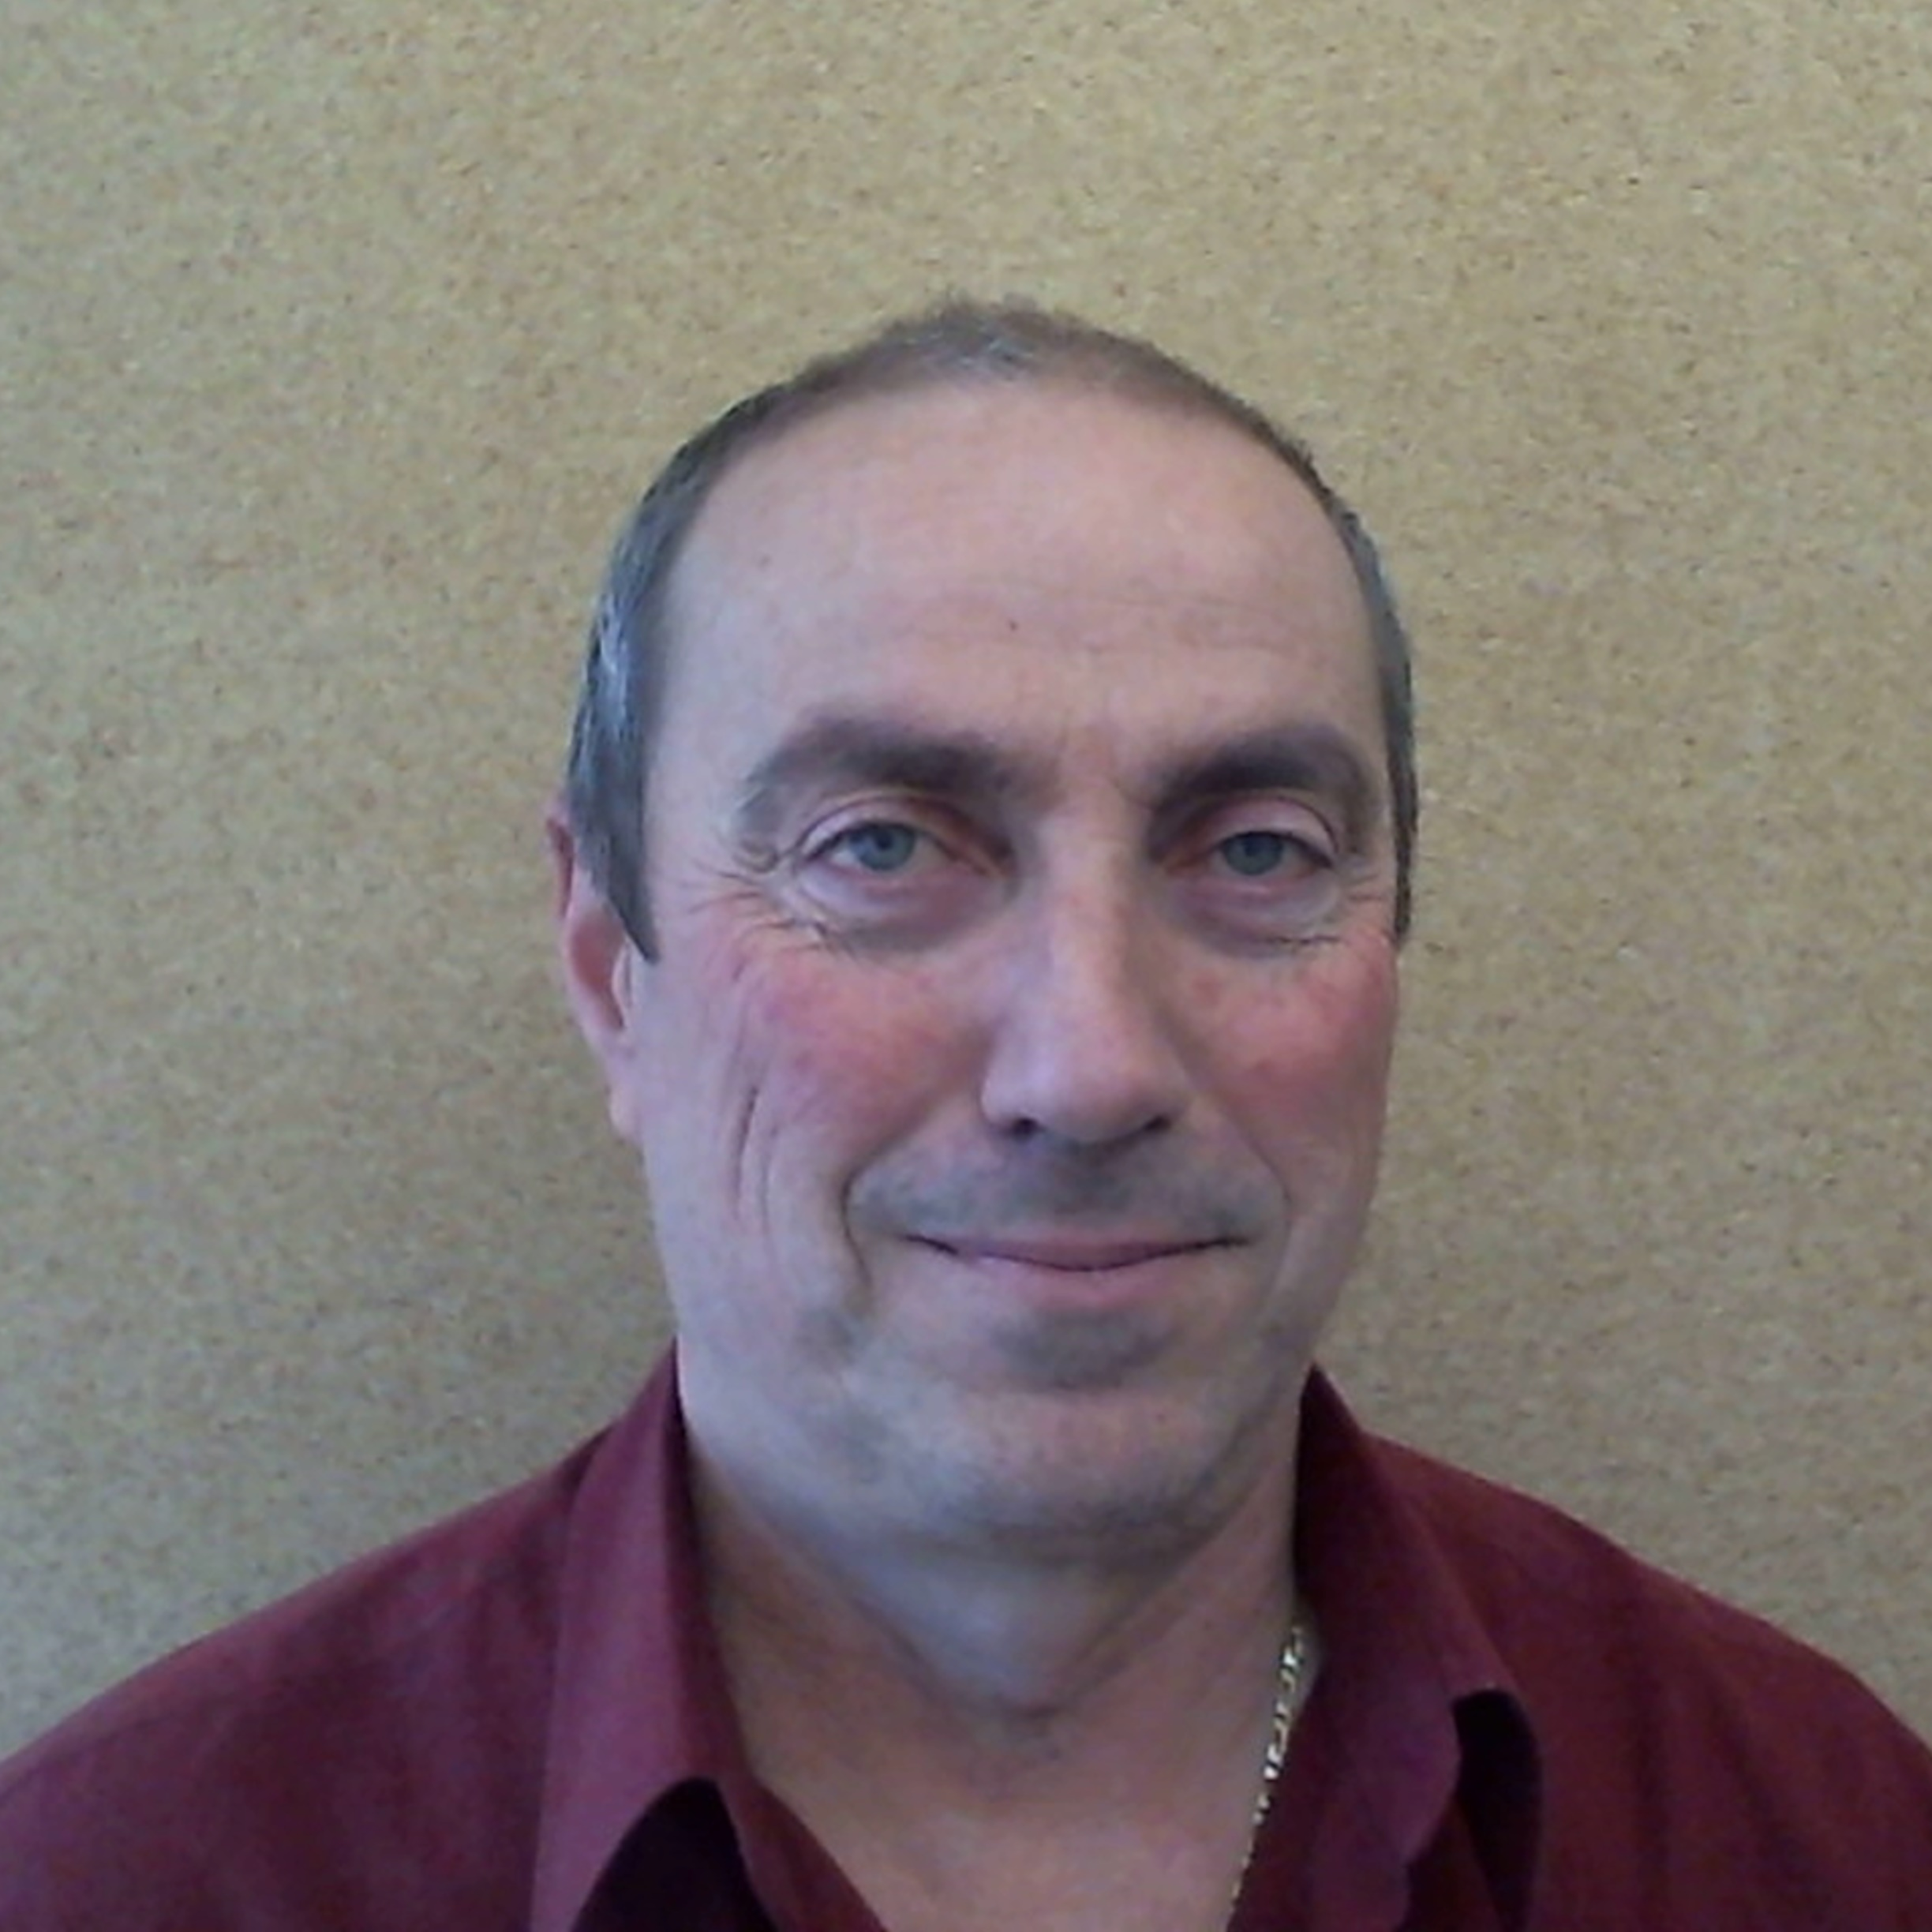
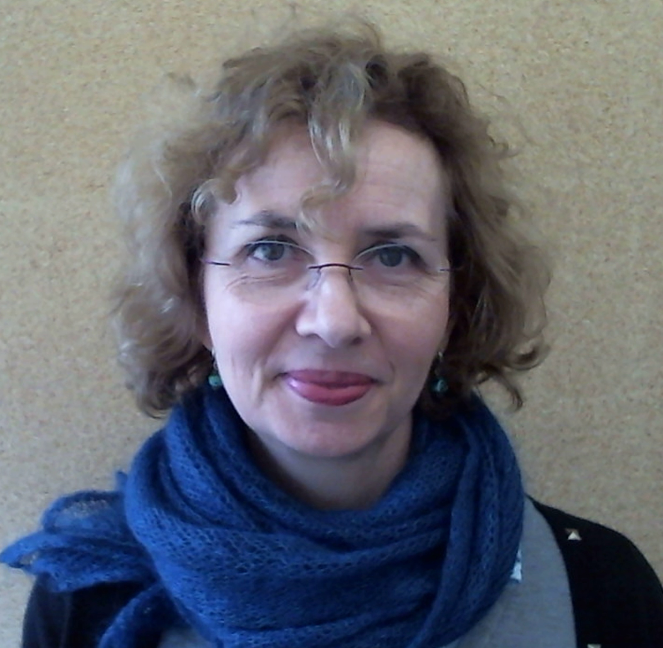
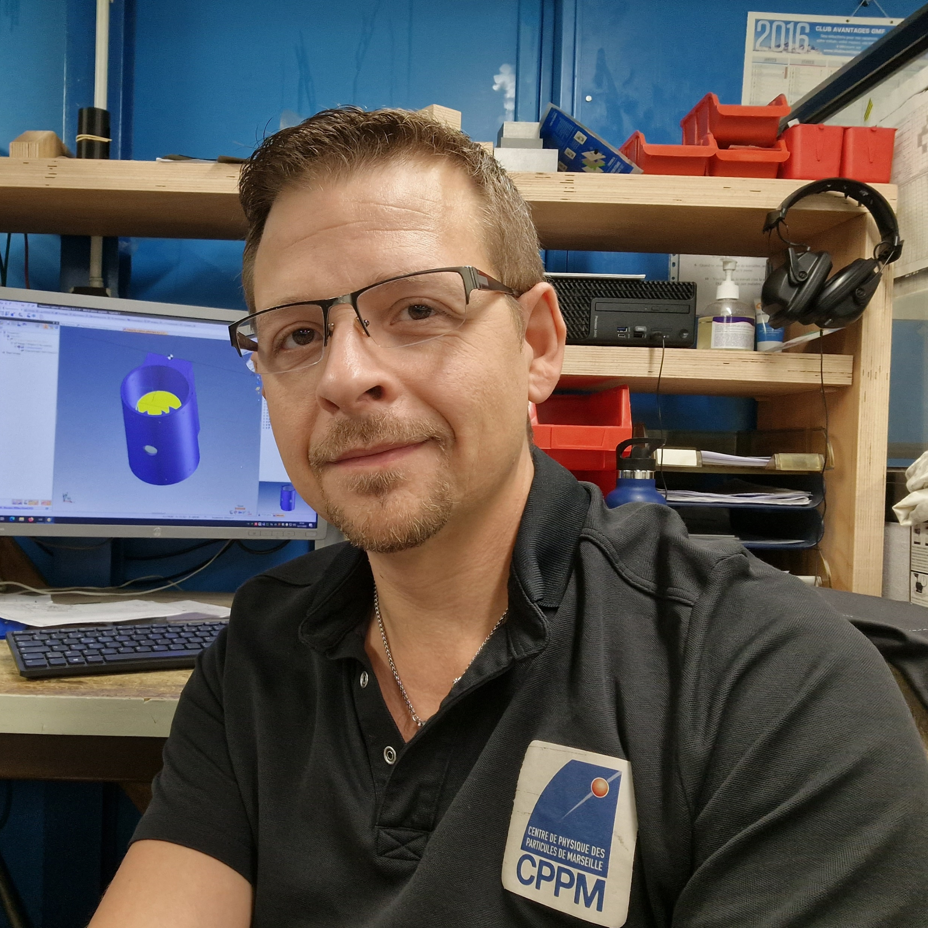
Table-ronde :
Evolution de nos métiers depuis 40 ans
Patrick Pangaud, ingénieur – service électronique
Marie-Claude Cousinou, professeure – équipe Renoir
Guy Ingarsia, ingénieur – service financier
Danièle Laugier, ingénieure – service Détecteurs et données
Olivier Angelini, ingénieur – service mécanique

